Slide 1
ПРЕЗЕНТАЦИЮ подготовила: Педагог дошкольного образования Кусукпаева Копей кабиденовна г. Тюмень 2017
14 февраля День Святого Валентина .

Slide 2
История праздника
Символы и традиции.

Slide 3
История праздника 14 февраля
Считается, что праздник существует уже более 16 веков.
День святого Валентина – праздник влюблённых – отмечается 14 февраля в Европе с XIII века, в США – с 1777 года, в России – с начала 1990-х годов. Но почему всё же это праздник влюблённых? На это счет немало красивых легенд
С 1969 года в результате реформы богослужения святой Валентин был изъят из литургического календаря католической церкви (вместе с прочими римскими святыми, сведения о жизни которых противоречивы и недостоверны). Впрочем, и до 1969 года церковь не одобряла и не поддерживала традиций празднования этого дня.
Узнав об этом император, Валентина приговорили к казни. Трагедия ситуации была еще и в том, что и сам Валентин был влюблен в дочку тюремщика, которую исцелил чудесным образом от слепоты.

Slide 4
За день до казни священник написал девушке прощальное письмо, где рассказал о своей любви, и подписал его «Твой Валентин». Прочитано оно было уже после того, как его казнили. Дата казни совпала с римским торжеством в честь Юноны, богини любви. С тех пор люди каждый год 14 февраля вспоминали Валентина и устраивали праздник всех влюблённых.
Впоследствии, как христианский мученик, пострадавший за веру, Валентин был канонизирован католической церковью. А в 496 году римский папа Геласиус объявил 14 февраля днем Святого Валентина. С тех пор влюбленные почитают Святого Валентина и считают его своим заступником. И именно оттуда повелось писать в День святого Валентина любовные записки — «валентинки». А еще в этот праздник любят устраивать свадьбы и венчаться. Считается, что это станет залогом вечной любви.

Slide 5
Открытки -« валентинки» в виде алого сердечка являются символическим подарком В День святого Валентина.Создание первой такой открытки приписывают герцогу Орлеанскому (1415 г).Сидя в темнице он сочинял любовные послания своей жене. Большой популярностью «валентинки» стали пользовались в 18 веке, особенно в Англии. Открытки делали из разноцветной бумаги и подписывали красочными чернилами. На заводских станках их стали изготавливать в конце 19 века.

Slide 6
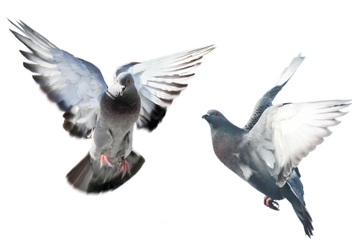
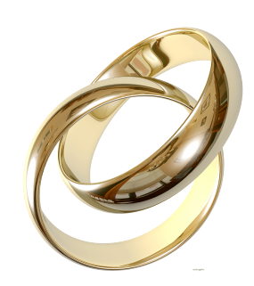
Символы праздника!!!

Slide 7
Когда-то люди верили, что такие чувства, как любовь, удача, гнев или опасения, находятся в сердце; позже стали считать, что только чувство любви находится в сердце. Так что в наше время сердце - это символ любви и Дня Святого Валентина.

Slide 8
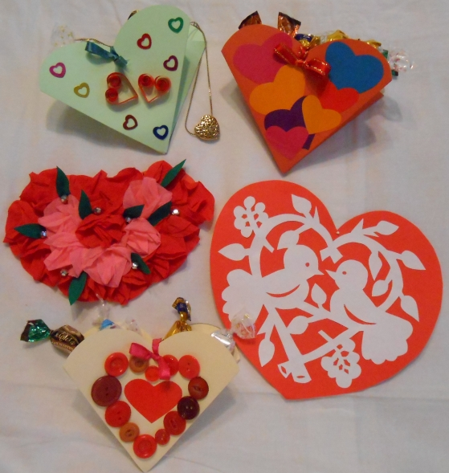

Slide 9
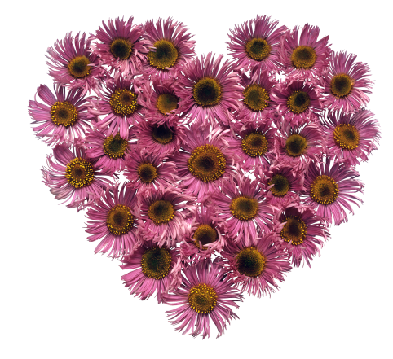
Сердечки к празднику можно шить, лепить, рисовать, вязать и даже печь. Материал для их изготовления сердечек разнообразный: бисер, ракушки, перья, сухие цветы, кусочки ткани, мех.

Slide 10
Сын Венеры, богини любви. Он может заставить человека влюбиться выстрелом одной из своих волшебных стрел.

Slide 12
Роза - любимый цветок Венеры, богини любви. Красный цвет - это цвет сильных чувств.
А красная роза - это цветок любви.

Slide 13
Красные - Любовь и страсть Желтые - Дружба Белые - Подлинная любовь и чистота Розовые - Дружба или
нежность, доверие Черные - Расставание

Slide 14
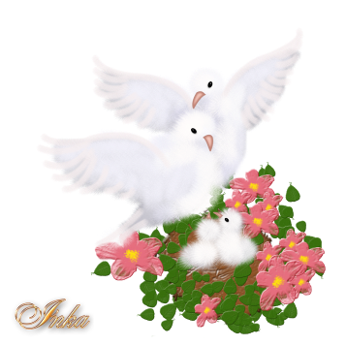
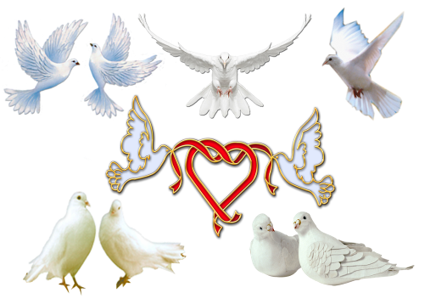
Птицы любви голуби
У нас традиционно любовь символизируют голуби. Голуби считаются любимыми птицами Венеры. Они всю жизнь не меняют пару и совместно заботятся о птенцах. Эти птицы - символы верности и любви, а также символы дня Святого Валентина

Slide 15
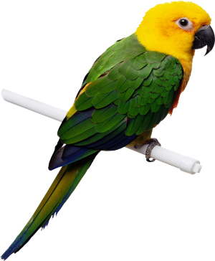
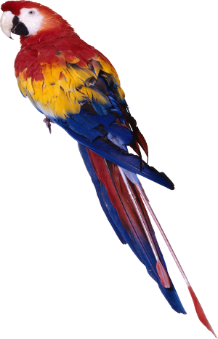
Птицы любви попугаи
А в Африке птицами любви называют красочных попугаев. Большинство из них имеют красные клювы. Они названы птицами любви за то, что когда они собираются в пары, то они сидят на очень близком расстоянии друг от друга.

Slide 16
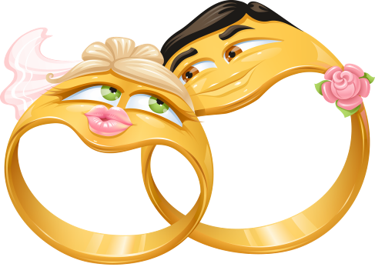
В большинстве стран люди во время помолвки и свадьбы обмениваются кольцами. Два - три столетья назад в День Святого Валентина было очень популярно устраивать помолвки.

Slide 17
Когда-то, если мужчина хотел жениться на женщине, он "просил ее руки". Рука стала символом любви и брака. Вскоре перчатки также стали символом брака.

Slide 18
Сотни лет назад женщины носили с собой кружевные носовые платки. Если дама роняла носовой платок, мужчина, находящийся рядом с ней, должен был поднять платок и вернуть его женщине. Иногда дама специально роняла кружевной платок, чтобы познакомиться с понравившимся ей мужчиной. Вскоре кружева стали полностью ассоциироваться с любовным романом.

Slide 19
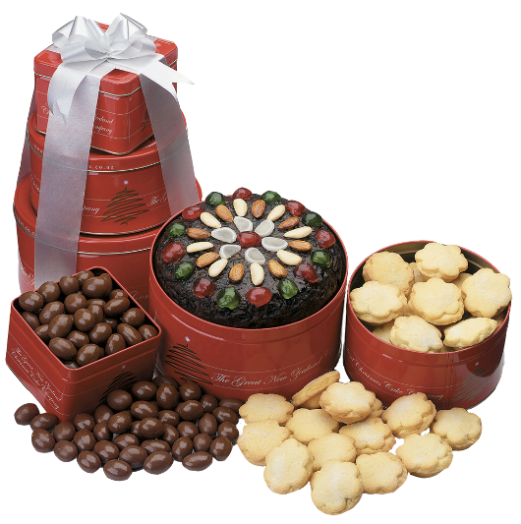
Итальянцы считают своим долгом дарить в этот день любимым сладости. Этот день так и называется в Италии - сладкий.

Slide 20
Финны 14 февраля , дарят друг другу подарки в форме сердца. А также в этот день делаются подарки мамам, так как женского дня, подобного 8 Марта, в Финляндии нет.

Slide 21
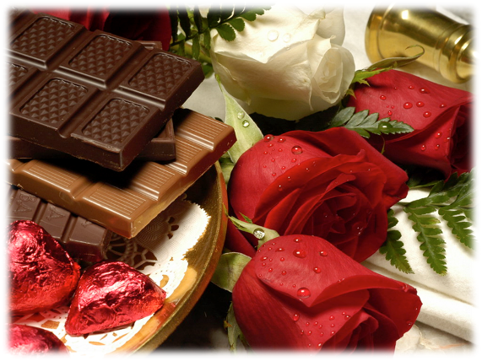
В Британии незамужние девушки 14 февраля встают до восхода солнца, становятся возле окна и смотрят на проходящих мужчин. Согласно поверью, первый мужчина, которого они увидят, и есть суженый.
В Америке в начале прошлого века было принято посылать своим невестам марципаны, которые были довольно дороги.
В Японии традиция дарить в этот день сладкое появилась с подачи одной крупной фирмы по производству шоколада. Там начали праздновать День святого Валентина в 30-е годы, и до сих пор шоколад остается самым распространенным подарком.

Slide 22
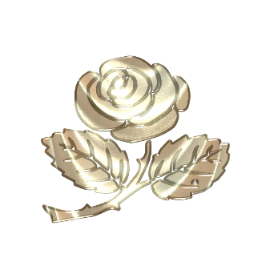
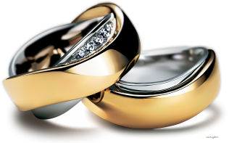
В Дании люди посылают друг другу засушенные белые цветы
Во Франции принято дарить драгоценности, «валентинки» с надписью «Я тебя люблю» , также цветы, сладости и колбасу , нарезанную в форме сердец.
Во Голландии в этот день девушка может сама признаться в любви и сделать предложение парню. В случае отказа мужчина должен купить девушке шелковое платье

Slide 23
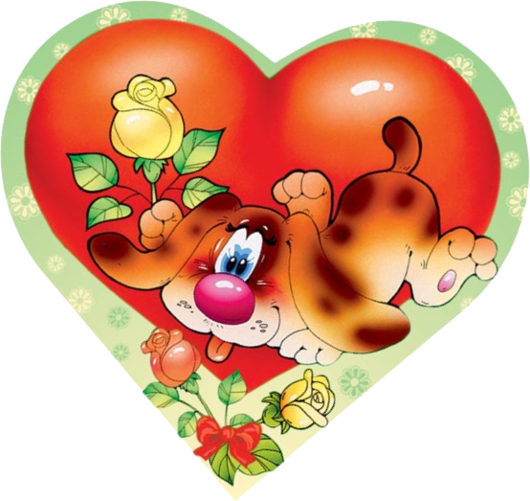
В Англии в этот день девушки гадают, бросая листочки с написанными именами мужчин, в воду реки или пруда. То имя которое не утонет, не уплывет и будет у суженного гадавшей девушки. Англичане посылают любовные послания и своим животным, особенно собакам и лошадям.

Slide 24
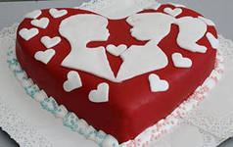
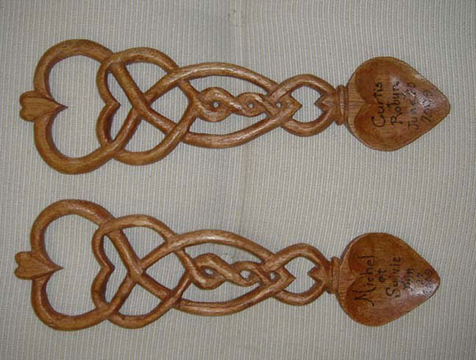
Италия – родоначальник данного праздника, его считают
«сладким днем».
Дарят сладости в виде сердец.
В Уэльсе – дарят
«ложку любви», вырезанную самолично, разрисованную узорами из сердечек , ключей и замочных скважин.

Slide 25
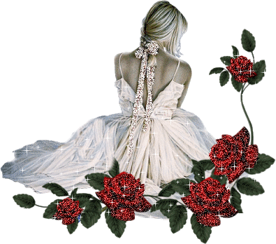
Но есть в мире некоторые страны, которые особенно отличились в праздновании Дня святого Валентина. Это Саудовская Аравия и Иран, где этот праздник… официально запрещен, причем под страхом больших штрафов.

Slide 26
На Руси был свой праздник влюбленных, вот только отмечался он не зимой, а в начале лета. Он был связан с легендарной историей любви Петра и Февронии и посвящен Купале - языческому славянскому богу, сыну Перуна.
А сейчас его празднуют с начала 1990 г.

